Slide 1
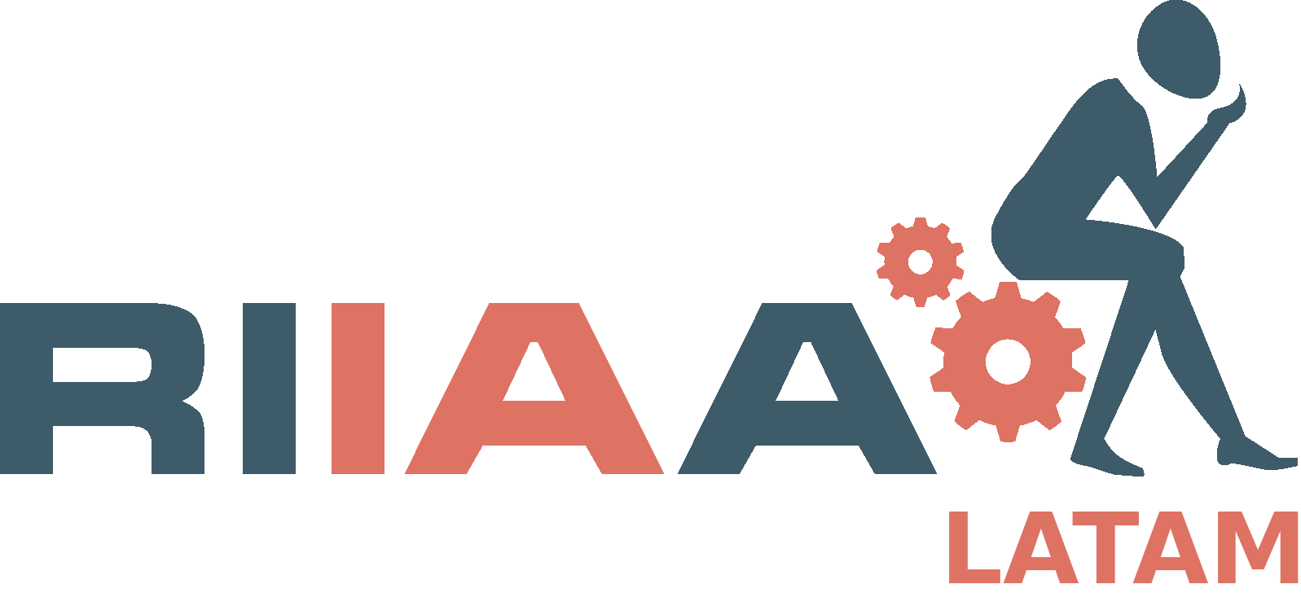

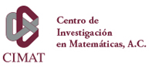


Hackathon RIIAA 2021
“JusticIA para los desaparecidos”
Equipo: Los Sneiks
Reto: 1) Limpieza de imágenes y detección de objetos
Notes:
Jessy - 5 segundos

Slide 2
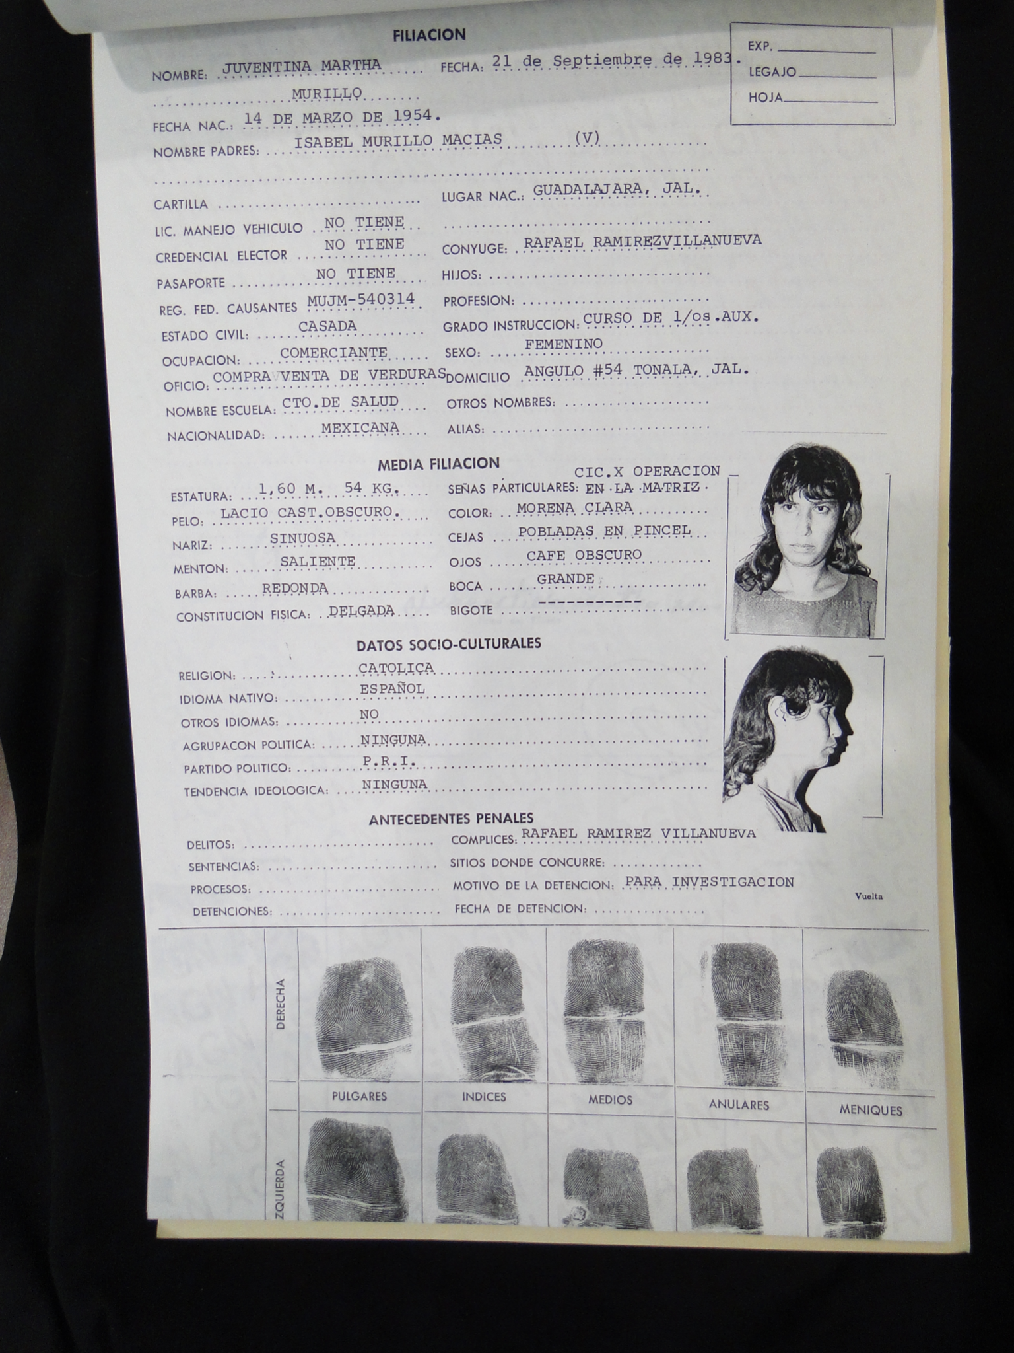
Problema
No es posible transcribir los documentos de expedientes utilizando un OCR debido a:
La gran diversidad de objetos que contienen (textos, firmas, sellos y fotos).
La orientación errática de las imágenes.
La calidad de los documentos.
Notes:
Jessy - 30 segundos

Slide 3
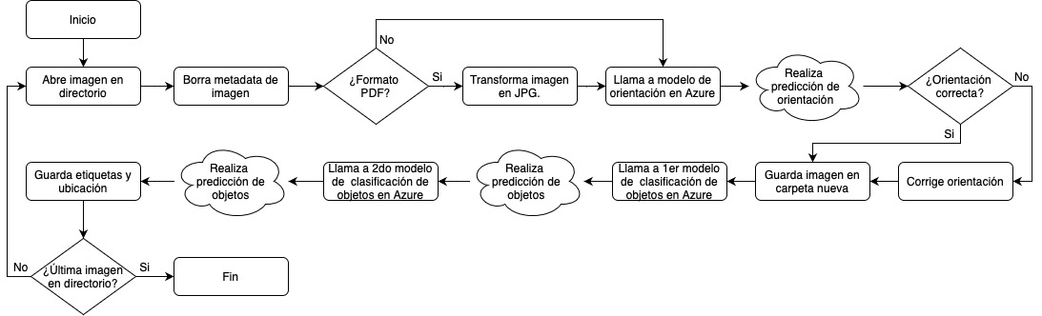
planteamiento de la Solución
Desarrollar un programa que permita:
Encontrar la orientación y corregirla si es necesario.
Identificar la posición de textos, fotos, firmas y sellos.
Guardar los objetos de la imágen y sus coordenadas.
Enviar los objetos de texto a un proceso para su transcripción.
Notes:
Jessy - 30 segundos

Slide 4
desarrollo de la solución
Modelo de orientación:
Desarrollado con Azure Custom Vision (ACV).
Clasificador entrenado para identificar la orientación de la imagen a 0, 90, 180 y 270 grados.
Entrenado con 199 imágenes de cada categoría de ángulos.
Objetos/# Iteración | Iteración 1 | Iteración 2 | Iteración 3 | Iteración 4
Texto | 166 | 263 | 443 | 443
Sello | 102 | 182 | 225 | 225
Firma | 64 | 220 | 234 | 234
Foto | 16 | 103 | 104 | 104
Paloma | NA | NA | NA | 155
Nombre | 122 | N/A | N/A | NA
Anotación | 190 | N/A | N/A | NA
Subrayado | 78 | N/A | N/A | NA
Modelo de clasificación de Objetos:
Desarrollado con Azure Custom Vision (ACV).
4 iteraciones con distintas clases y uso de data augmentation para incrementar su representación.
Reconoce textos, fotos, firmas, sellos y palomas.
Por clase: 80% Training, 20% Testing
Cantidad de Imágenes utilizadas por iteración de entrenamiento modelo de clasificación de Objetos
Notes:
Jessy - 1 minuto

Slide 5
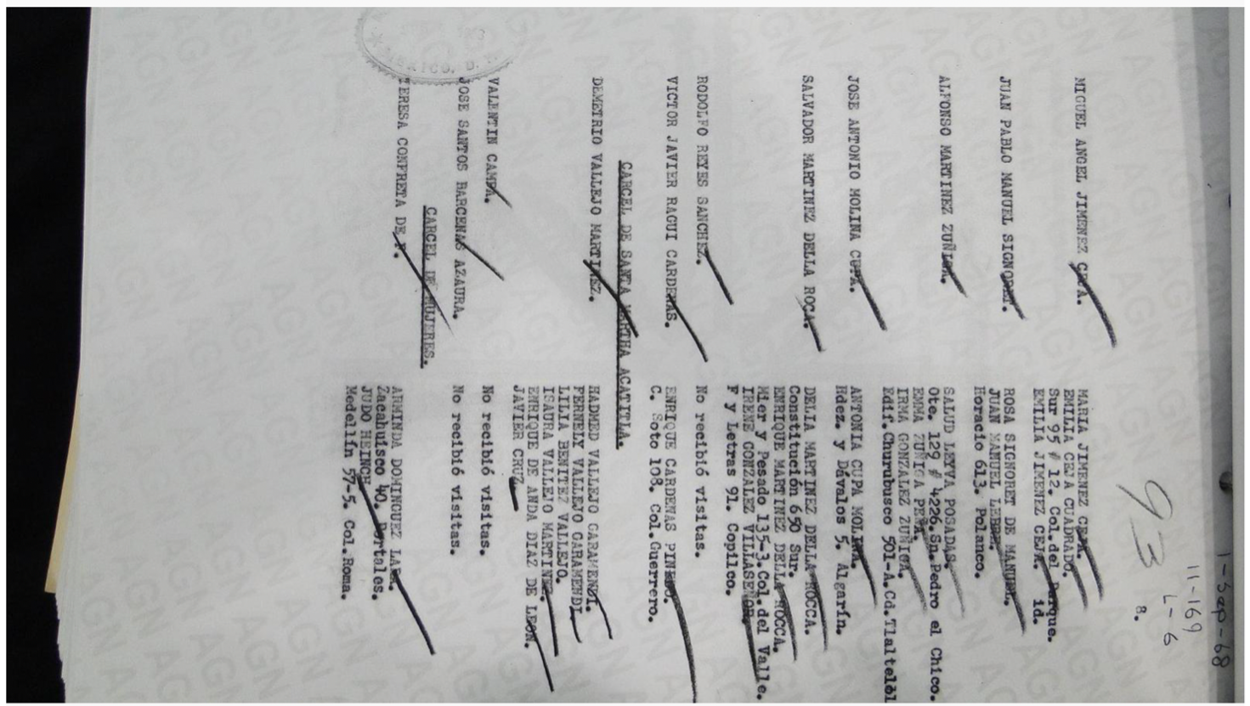
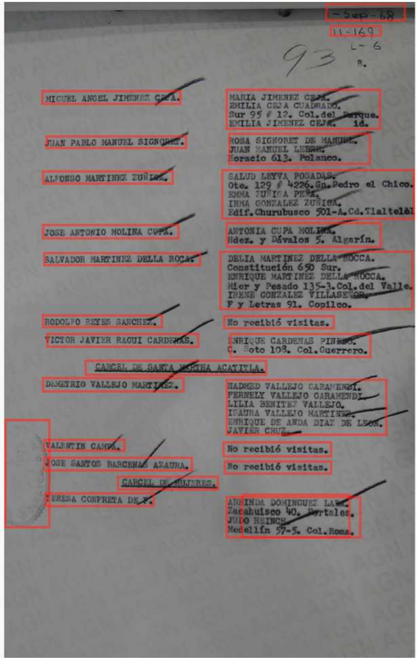
desarrollo de la solución
Estructura del servicio
Consiste de 8 métodos:
Borrador de metadata de orientación.
Transformador de pdf a jpg.
Llamada al modelo de orientación en Azure a través de API.
Corrector de orientación de imagen.
Llamada al primer modelo de clasificación en Azure a través de API.
Llamada al segundo modelo de clasificación en Azure a través de api.
Normalizador de ubicaciones de objetos..
Guardado de objetos encontrados y ubicaciones.
Entrada
Salida
Notes:
George - 1 minuto

Slide 6
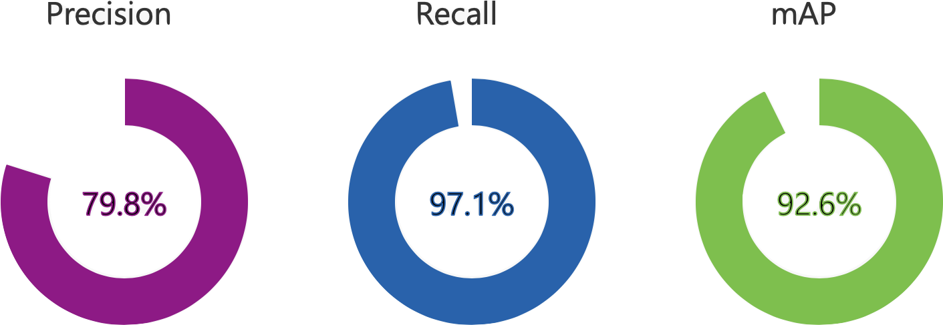
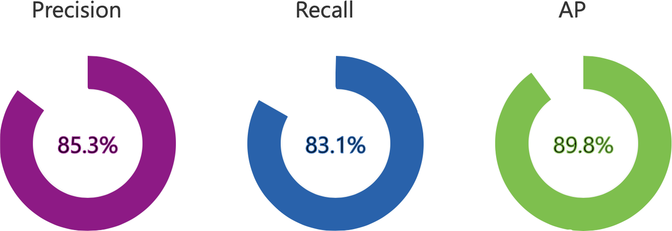
Resultados
Modelo de reconocimiento de objetos
Objeto | Precision | Recall | A.P.
Texto | 84.3% | 97.4% | 96.9%
Sello | 83.1% | 98.5% | 98.1%
Firma | 63.6% | 96.6% | 97.1%
Foto | 46.3% | 92.5% | 78.3%
Paloma | 84.8% | 88.9% | 89.6%
Modelo de orientación
Ventajas de la solución
Corrige la orientación de la imagen;
Reconoce los objetos dentro de ella;
Facilita el reconocimiento de caracteres, restauración de documentos y/o imágenes.
Alta compatibilidad de conexión con microservicios.
Notes:
Luis - 1 minuto

Slide 7
Nivel de completitud
Puntos a mejorar para siguientes iteraciones:
Mejorar la identificación de las firmas vs anotaciones manuales utilizando técnicas de data augmentation.
Unificar modelos de reconocimiento de objetos.
Agregar proceso de limpieza de palomas o manchas en los documentos.
Notes:
Luis - 30 segundos

